Slide 1
«Любов – основа родинного, подружнього та суспільного життя»

Slide 4
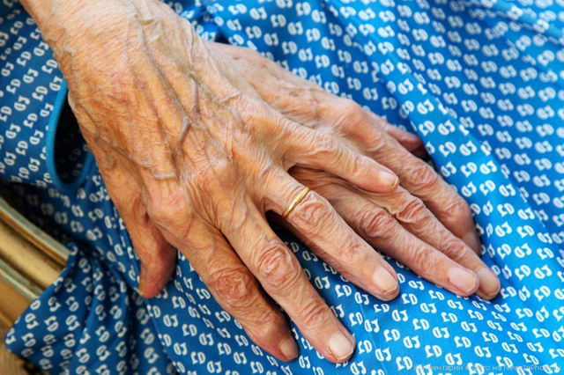

Slide 5
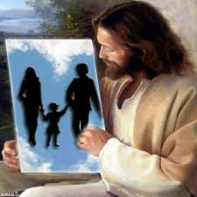

Slide 6
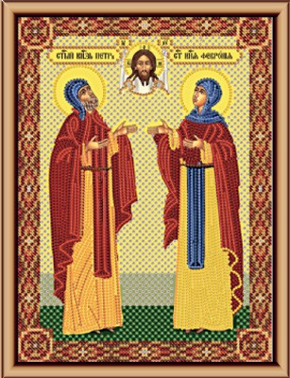

Slide 7
Підберіть асоціації до слів
ШЛЮБ,
СІМ’Я,
ПАРА, РОДИНА.

Slide 8
Сім’я - мала церква

Slide 9
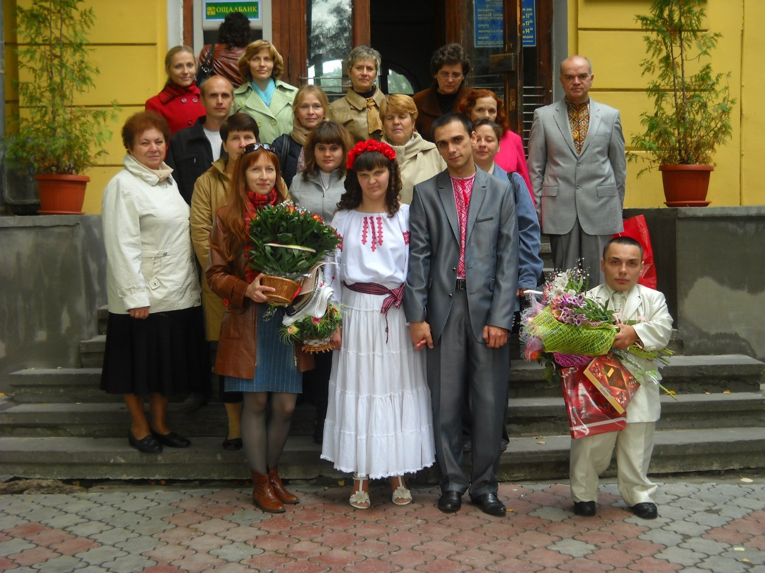
Ми радіємо за вас...
Богданна Янкович (Горішна)

Slide 12
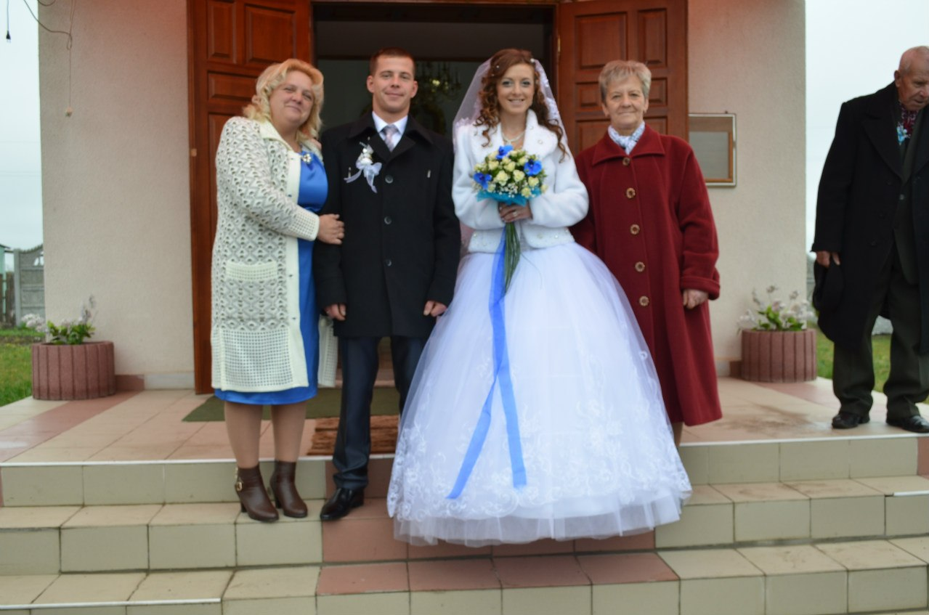
Здерка Анна

Slide 13
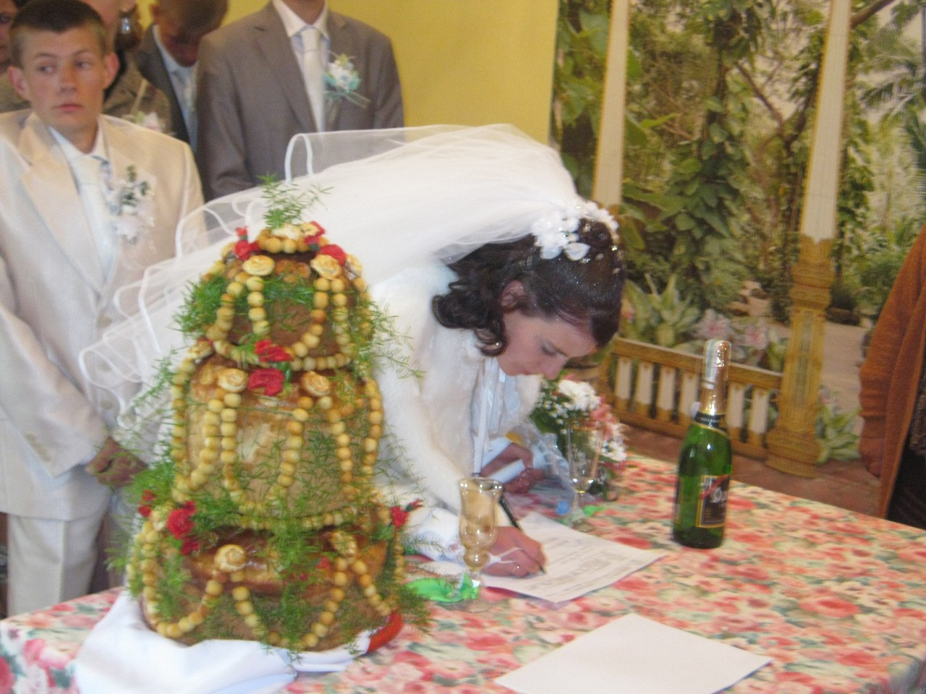
Плохих Ілля
з дружиною Зоєю

Slide 14
Петрова Ірина
з чоловіком

Slide 15
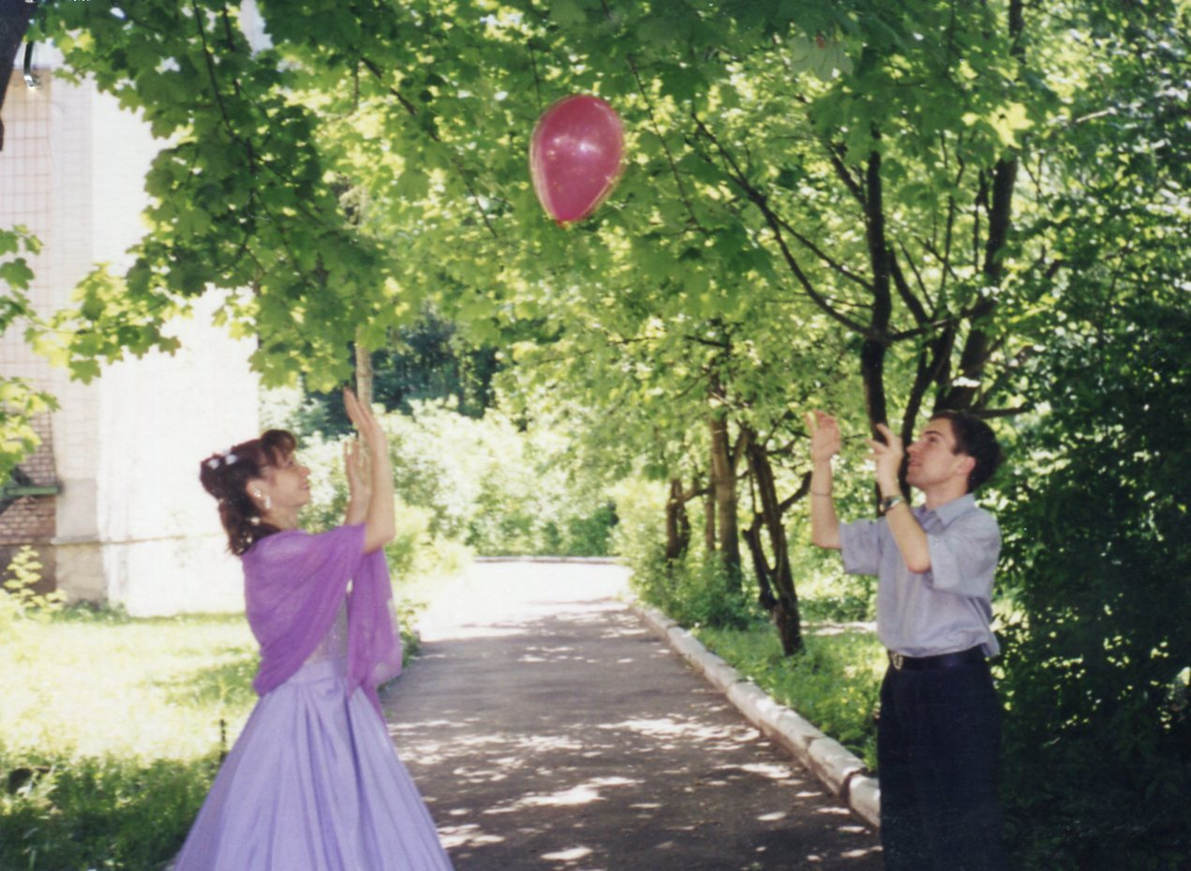

Slide 16
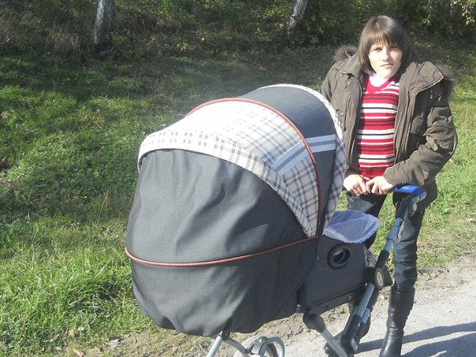
Галина Юськів (Надіївська) та її донечки Настуся та Софійка

Slide 17
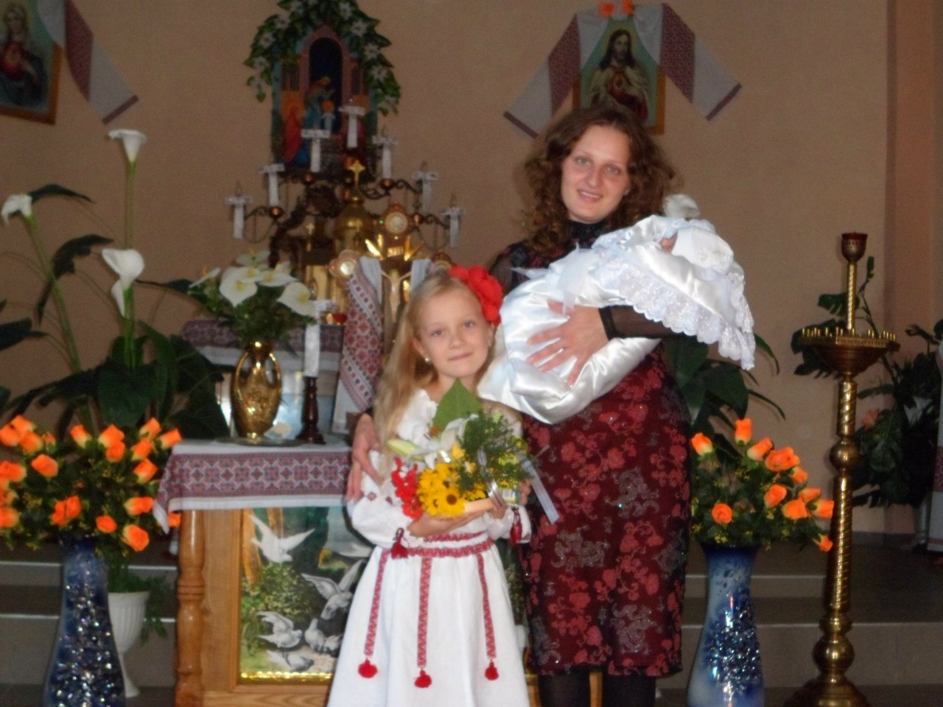
Наталія Варварин (Антошин) з донечками

Slide 18
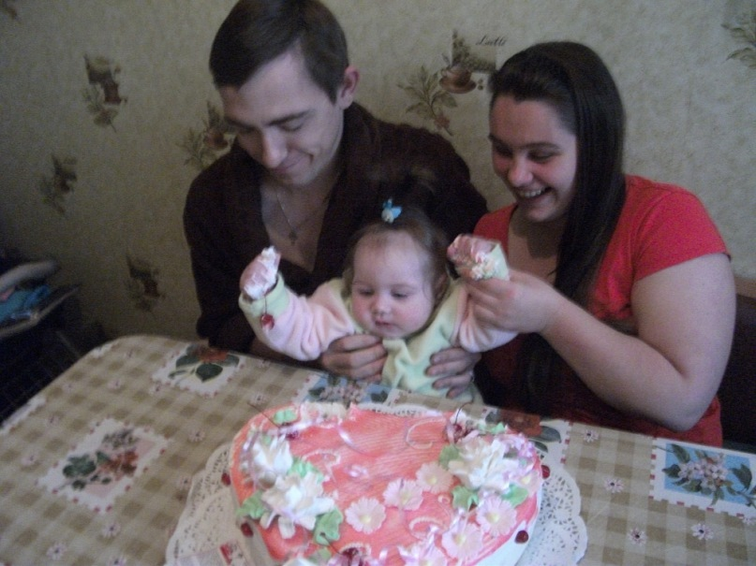
Щасливі матусі
Лерет (Перон) Наталя
з донечкою Даринкою
та чоловіком

Slide 19
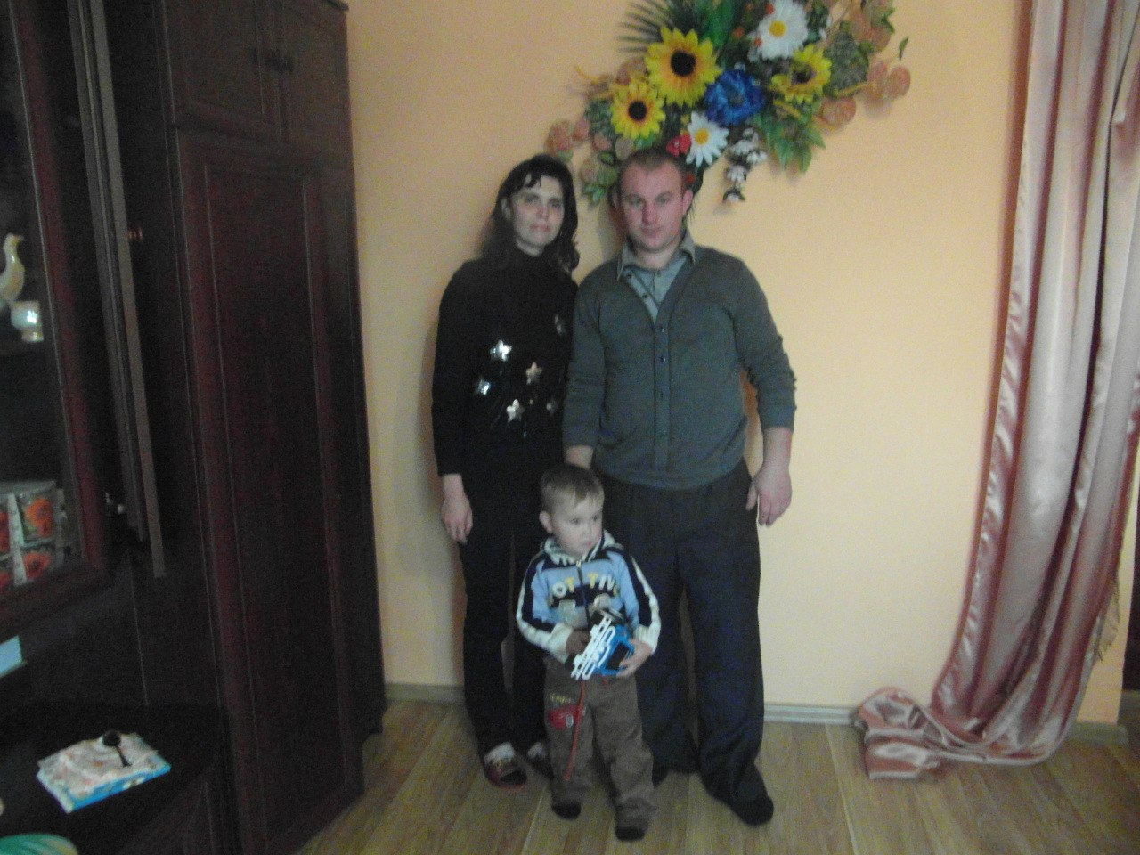
Вінницька (Гніздюх) Тетяна з сином Максимком та чоловіком

Slide 20
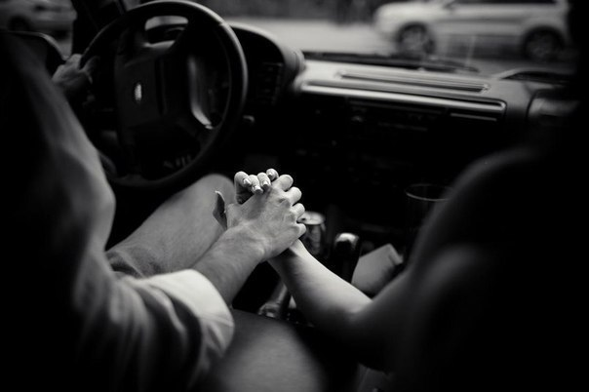

Slide 21
Ідеальні відносини
ЩАСТЯ
мужність
відданість
надійність
жіночність
щирість
теплота
відповідальність
вірність

Slide 22
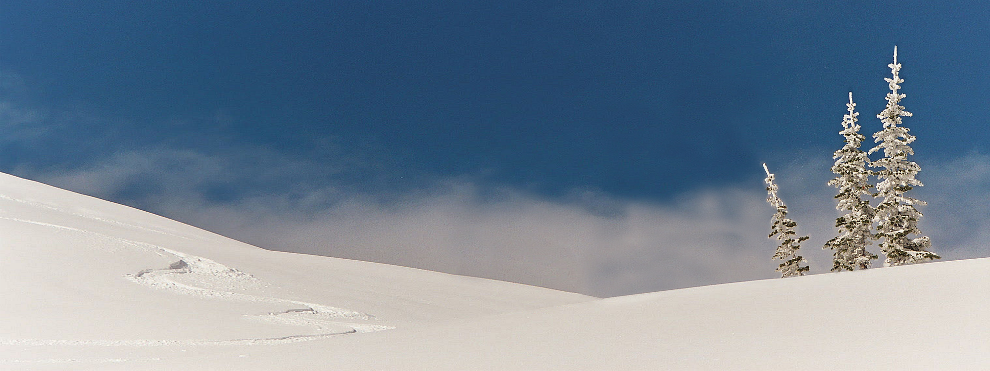
Не в тому щастя, щоби просто жити
Іти вперед не дивлячись убік.
А щастя - для людей добро творити
Пліч-о-пліч з вірним другом будь навік.
Notes:
Анімований сніг
(Складно)
Порада. Щоб отримати найкращі результати від застосування цього ефекту, слід використовувати великі рисунки з високою роздільною здатністю. У прикладі, наведеному вище, використовується рисунок розміром 2000×750 пікс. Щоб відтворити анімаційні ефекти, слід використати вказівки для креслення.
Щоб відобразити і установити вказівки для креслення, виконайте наведені нижче дії.
Клацніть правою кнопкою миші на тлі слайда і виберіть команду Сітка й напрямні. У діалоговому вікні Сітка й напрямні у поліПараметри напрямних установіть прапорець Відображати напрямні, а потім натисніть кнопку ОК. (Примітка. На слайді буде відображено одно горизонтальну й одну вертикальну напрямну на позиції 0,00, яка є позицією за промовчанням. Під час перетягування напрямних курсор відображатиме нову позицію.)
Натисніть клавішу Ctrl і, утримуючи її, виберіть вертикальну напрямну, а потім перетягніть її праворуч на позицію 5,00.
Щоб відтворити ефекти рисунків на цьому слайді, виконайте наведені нижче дії.
На вкладці Основне у групі Слайди натисніть кнопку Розмітка слайда, а потім виберіть Пустий слайд.
На вкладці Вставлення у групі Зображення натисніть кнопку Рисунок. У діалоговому вікні Вставлення рисунка виберіть рисунок, а потім натисніть кнопку Вставити.
На слайді виберіть рисунок. У групі Знаряддя для зображення на вкладці Формат у нижньому правому куті групи Розмір натисніть запускач діалогового вікна Розмір і розташування. У діалоговому вікні Формат рисунка , змініть розмір рисунка або виконайте його обтинання так, щоб висота складала 19,05 см, а ширина – 50,8 см.
Щоб обітнути рисунок, виберіть пункт Обтинання на лівій панелі, а потім на панелі Обтинання у розділі Розташування для обтинаннявведіть значення у поля Висота, Ширина, Ліворуч і Вгорі.
Щоб змінити розмір рисунка, виберіть пункт Розмір на лівій панелі, а потім на панелі Розмір у групі Розмір і поворот введіть значення у поляВисота і Ширина.
На вкладці Основне у групі Креслення клацніть стрілку під кнопкою Упорядкувати, виберіть пункт Вирівняти, і виконайте наведені нижче дії.
Виберіть команду Вирівняти за слайдом.
Виберіть команду Вирівняти зліва.
Виберіть команду Вирівняти по центру.
Щоб відтворити першу сніжинку на цьому слайді, виконайте наведені нижче дії.
На вкладці Вставлення у групі Зображення натисніть кнопку Графіка.
На панелі Картинки у полі Шукати введіть j0299587.wmf, зніміть прапорець Включити вміст веб-сайту Office.com, а потімнатисніть кнопку Почати. На панелі виберіть рисунок, щоб вставити його на слайд. Примітка. Файл рисунка повинен бути у форматі метафайлу Windows (WMF).
Виберіть картинку на слайді. На вкладці Основне у групі Креслення натисніть кнопку Упорядкувати, а потім виберіть команду Розгрупувати.
У діалоговому вікні Microsoft Office PowerPoint натисніть кнопку Так.
Виберіть перетворену картинку на слайді. На вкладціОсновне у групі Редагування натисніть кнопку Виділити, а потім виберіть команду Область виділення.
В області завдань Виділення та видимість виберіть групу верхнього рівня. На вкладці Основне у групі Креслення натисніть кнопку Упорядкувати, а потім виберіть команду Розгрупувати.
Також в області Виділення та видимість виконайте наведені нижче дії.
Виберіть об’єкт Автофігура і натисніть клавішу Del.
Натисніть клавіші Ctrl+Shift і, утримуючи їх, виберіть усі прямокутні фігури, а потім натисніть клавішу Del.
Також в області завдань Виділення та видимість натисніть клавіші Ctrl+Shift і, утримуючи їх, виберіть усі полілінії. На вкладці Основне у групі Креслення клацніть стрілку під кнопкою Упорядкувати, а потім виберіть команду Групувати.
Також в області завдань Виділення та видимість виберіть групу об’єктів (сніжинка). На вкладці Основне у групі Креслення натисніть стрілку біля кнопки Заливка фігури, а потім зі списку Кольори теми виберіть Білий, Тло 1 (перший рядок, перший елемент зліва).
Клацніть правою кнопкою миші групу об’єктів на слайді, а потім виберіть команду Вирізати. На вкладці Основне у групі Буфер обміну натисніть стрілку під кнопкою Вставити,і виберіть команду Спеціальне вставлення. У діалоговому вікні Спеціальне вставлення виберіть перемикач Вставити, а потім зі списку Як виберіть Рисунок (PNG).
Виберіть нову сніжинку на слайді. У групі Знаряддя для зображення на вкладці Формат у нижньому правому куті групи Розмір натисніть запускач діалогового вікна Розмір і розташування. У діалоговому вікні Формат рисунка на вкладці Розмір у групі Розмір і поворот, виконайте наведені нижче дії.
У полі Висота введіть значення 2,54 см.
У полі Ширина введіть значення 2,21 см.
У полі Обертання введіть значення 20°.
Перетягніть сніжинку у верхній лівий кут рисунка.
Щоб відтворити ефект другої сніжинки на цьому слайді, виконайте наведені нижче дії.
Виберіть сніжинку на слайді. На вкладці Основне у групі Буфер обміну клацніть стрілку праворуч від кнопки Копіювати, а потім виберіть команду Дублювати.
Виберіть другу сніжинку. На вкладці Знаряддя для зображення, на вкладці Форма у нижньому правому куті групи Розмір натисніть запускач діалогового вікна Розмір і розташування. У діалоговому вікні Формат рисунка на вкладці Розмір у групі Розмір і поворот виконайте наведені нижче дії.
У полі Висота введіть значення 1,07 см.
У полі Ширина введіть значення 0,91 см.
У полі Обертання введіть значення 20°.
Перетягніть другу сніжинку від лівого краю слайда.
Щоб відтворити ефект третьої сніжинки на цьому слайді, виконайте наведені нижче дії.
Виберіть рисунок другої сніжинки на слайді. На вкладці Основне у групі Буфер обміну клацніть стрілку праворуч від кнопки Копіювати, а потім виберіть команду Дублювати.
Виберіть третю сніжинку. На вкладці Знаряддя для зображення на вкладці Формат у правому нижньому куті групи Розмір клацніть запускач діалогового вікна Розмір і розташування. У діалоговому вікніФормат рисунка на вкладці Розмір у групі Розмір і поворот виконайте наведені нижче дії.
У полі Висота введіть значення 1,42 см.
У полі Ширина введіть значення 1,22 см.
У полі Обертання введіть значення 20°.
Перетягніть третю сніжинку від лівого краю слайда нижче і трохи лівіше другої сніжинки.
Щоб відтворити текстове поле із цитатою на цьому слайді, виконайте наведені нижче дії.
На вкладці Вставлення у групі Текст натисніть кнопку Текстове поле. Протягніть курсор на слайді, щоб намалювати текстове поле.
У текстовому полі введіть текст цитати і виділіть його. На вкладці Основне у групі Шрифт виберіть шрифт Georgia зі списку Шрифт, укажіть значення 18 у списку Розмір шрифту , натисніть кнопку Курсив, натисніть стрілку біля кнопки Колір шрифту, а потім у списку Кольори теми виберіть Білий, Тло 1.
Перетягніть текстове поле праворуч від першої сніжинки у верхній лівий кут слайда.
Щоб відтворити текстове поле для додатка до тексту, виконайте наведені нижче дії.
На вкладці Вставлення у групі Текст натисніть кнопку Текстове поле. Протягніть курсор на слайді, щоб намалювати текстове поле.
У текстовому полі введіть текст додатка до цитати і виділіть його. На Основне у групі Шрифт виберіть шрифт Georgia зі списку Шрифт, виберіть значення 14 зі списку Розмір шрифту , натисніть кнопку Курсив, натисніть стрілку біля кнопки Колір шрифту, а потім у списку Кольори теми виберіть Білий, Тло 1.
Перетягніть текстове поле нижче і праворуч від текстового поля цитати.
Щоб відтворити анімаційні ефекти другої згори сніжинки, виконайте наведені нижче дії.
Під час виконання вказаних дій корисно бачити лінійку, а також зменшити слайд, щоб відтворити анімаційні ефекти. На вкладці Вигляд у групі Масштаб натисніть кнопку Масштаб. У діалоговому вікні Масштаб виберіть значення 50 %. Також на вкладці Вигляд у групі Відображення установіть прапорець Лінійка.
Виберіть верхню сніжинку з лівого краю слайда. На вкладці Анімація у групі Додаткові параметри анімації натисніть кнопку Додати анімацію, а потім у розділі Шляхи переміщення виберіть пункт Дуги.
Щоб накреслити криволінійний шлях переміщення, на слайді виконайте перелічені нижче дії.
На слайді клацніть правою кнопкою миші фігуру і виберіть команду Почати зміну вузлів.
Клацніть правою кнопкою миші шлях переміщення біля його кінця і виберіть команду Додати вузол
Стягніть перший вузол із лівого краю слайда до сніжинки.
Перетягніть другий вузол на 8,89 см лівіше від вертикальної напрямної на позиції 0,00 і на 1,27 см вище горизонтальної напрямної.
Перетягніть третій вузол на 1,27 см лівіше вертикальної напрямної на позиції 0,00 і на 1,27 см нижче горизонтальної напрямної.
Перетягніть четвертий вузол на 5,08 см праворуч вертикальної напрямної на позиції 0,00 і на 1,02 см нижче горизонтальної напрямної.
Перетягніть п’ятий вузол на 10,16 см правіше вертикальної напрямної на позиції 0,00 і на 2,03 см нижче горизонтальної напрямної.
Стягніть шостий (останній) вузол із правого краю слайда на 1,27 см праворуч вертикальної напрямної на позиції 5,00 і на 1,91 см нижче горизонтальної напрямної до правого краю слайда.
На вкладці Анімація у групі Анімація клацніть кнопку запускача діалогового вікнаВідобразити додаткові параметри ефектів. У діалоговому вікні Вниз дугою виконайте наведені нижче дії.
На вкладці Ефект у групі Настроювання зі списку Шлях виберіть заблоковано.
На вкладці Ефект у полі Настроювання установіть значення параметра Плавний початок.
На вкладці Ефект у групі Настроювання установіть значення параметра Плавний кінець.
На вкладці Час зі списку Початок виберіть пункт З попереднім.
На вкладці Час у полі Тривалість введіть значення 12 секунд.
Виберіть верхню сніжинку з лівого краю слайда. На вкладці Анімація у групі Додаткові параметри анімації натисніть кнопку Додати анімацію, а потім у групі Виокремлення виберіть пункт Обертання.
На вкладці Анімація у групі Анімація натисніть запускач діалогового вікна Відобразити додаткові параметри ефектів . У діалоговому вікні Обертання на вкладці Час виконайте наведені нижче дії.
Зі списку Початок виберіть пункт З попереднім.
У полі Тривалість введіть значення 6 секунд.
Зі списку Повторення виберіть значення 2.
Виберіть верхню сніжинку з лівого краю слайда. На вкладці Анімація у групі Додаткові параметри анімації натисніть кнопку Додати анімацію, а потім у групі Виокремлення виберіть пункт Зміна розміру.
На вкладці Анімація у групі Анімація клацніть запускач діалогового вікна Відобразити додаткові параметри ефектів. У діалоговому вікні Зміна розміру виконайте наведені нижче дії.
На вкладці Ефект зі списку Розмір у полі Інший введіть значення 60 %, і натисніть клавішу Enter.
На вкладці Ефект установіть значення параметра Плавний початок.
На вкладці Ефект установіть значення параметра Плавний кінець.
На вкладці Ефект установіть прапорець Автовідтворення.
На вкладці Час зі списку Початок виберіть пункт З попереднім.
На вкладці Час у полі Тривалість введіть значення 6 секунд.
Щоб відтворити анімаційні ефекти для третьої сніжинки згори, виконайте наведені нижче дії.
Виберіть нижню сніжинку з лівого краю слайда. На вкладці Анімація у групі Додаткові параметри анімації натисніть кнопку Додати анімацію, а потім у групі Шляхи переміщення виберіть пункт Дуги.
Щоб накреслити криволінійний шлях переміщення на слайді, виконайте наведені нижче дії.
На слайді клацніть правою кнопкою миші фігуру і виберіть команду Почати зміну вузлів.
Клацніть правою кнопкою миші кінець шляху переміщення і виберіть команду Додати вузол.
Стягніть перший вузол з лівого краю слайда біля сніжинки.
Перетягніть другий вузол на 8,89 см вліво від вертикальної напрямної на позиції 0,00 і на 2,54 см нижче горизонтальної напрямної.
Перетягніть третій вузол на місце перетину вертикальної і горизонтальної напрямних на позиції 0,00.
Перетягніть четвертий вузол на 5,08 см вправо від вертикальної напрямної на позиції 0,00 і на 0,64 см нижче горизонтальної напрямної.
Перетягніть п’ятий вузол на 10,16 см вправо від вертикальної напрямної і на 1,27 см вище горизонтальної напрямної.
Стягніть шостий (останній) вузол із правого краю слайда на 0,64 см вправо від вертикальної напрямної на позиції 5,00 і на 1,27 см над горизонтальною напрямною.
На вкладці Анімація у групі Анімація натисніть запускач діалогового вікна Відобразити додаткові параметри ефектів . У діалоговому вікні Вниз дугою виконайте наведені нижче дії.
На вкладці Ефект у розділі Настроювання, зі списку Шлях виберіть заблоковано.
На вкладціЕфект установіть значення параметра Плавний початок на нуль.
На вкладці Ефект установіть значення параметра Плавний кінець.
На вкладці Часзі списку Початок виберіть пункт З попереднім.
На вкладці Час у полі Затримка введіть значення 8 секунд.
На вкладці Час у полі Тривалість введіть значення 13 секунд.
Виберіть нижню сніжинку з лівого краю слайда. На вкладці Анімація у групі Додаткові параметри анімації натисніть кнопку Додати анімацію, а потім у групі Виокремлення виберіть пункт Обертання.
Також на вкладці Анімація у групі Анімація натисніть запускач діалогового вікна Відобразити додаткові параметри ефектів . У діалоговому вікні Обертання виконайте наведені нижче дії.
На вкладці Ефект зі списку Кількість у полі Інший введіть значення 360°, а потім натисніть клавішу Enter.
На вкладці Ефект також зі списку Кількість виберіть пункт За годинниковою стрілкою.
На вкладці Час зі списку Початок виберіть пункт З попереднім.
На вкладці Час у полі Затримка введіть значення 8 секунд.
На вкладці Час у полі Тривалість введіть значення 13 секунд.
Виберіть нижню сніжинку з лівого краю слайда. На вкладці Анімація у розділі Додаткові параметри анімації натисніть кнопку Додати анімацію, а потім у групі Виокремлення виберіть пункт Зміна розміру.
Також на вкладці Анімація у групі Анімація натисніть запускач діалогового вікна Відобразити додаткові параметри ефектів. У діалоговому вікні Зміна розміру виконайте наведені нижче дії.
На вкладці Ефект у розділі Настроювання у списку Розмір у полі Інший введіть значення 40 %, і натисніть клавішу Enter.
На вкладці Ефект у полі Настроювання установіть значення параметра Плавний початок.
На вкладці Ефект у групі Настроювання установіть значення параметра Плавний кінець.
На вкладці Ефект у розділі Настроювання установіть прапорець Автовідтворення.
На вкладці Час зі списку Початок виберіть пункт З попереднім.
На вкладці Час у полі Затримка введіть значення 8 секунд.
На вкладці Час у полі Тривалість введіть значення 6,5 секунд.
Щоб відтворити анімаційні ефекти рисунка, виконайте наведені нижче дії.
Виберіть на слайді великий рисунок. На вкладці Анімація у групі Додаткові параметри анімації натисніть кнопку Додати анімацію, а потім у групі Шляхи переміщення виберіть пункт Лінії.
Також на вкладці Анімація у групі Анімація натисніть кнопку Параметри ефектів , а потім виберіть пункт Вліво.
На слайді виберіть лінію шляху переміщення великого рисунка вліво. Наведіть курсор миші на кінцевий вузол (червону стрілку), щоб він перетворився на двовістреву стрілку. Натисніть клавішу Shift і, утримуючи її, перетягніть кінцевий вузол на до краю слайда. (Примітка. Переконайтеся, що перетягується тільки кінцевий вузол, а не весь шлях переміщення вгору, вниз, вліво чи вправо. Щоб перетягнути шлях більш точно, можна збільшити слайд. На вкладці Вигляд у групі Масштаб натисніть кнопку Масштаб. У діалоговому вікні Масштаб виберіть значення 100 % або більше.)
На вкладці Анімація у групі Хронометраж виконайте наведені нижче дії.
Зі списку Початок виберіть пункт З попереднім.
У полі Затримка введіть значення 17 секунд.
У полі Тривалість введіть значення 3.
Щоб відтворити анімаційні ефекти для першої згори сніжинки, виконайте наведені нижче дії.
Виберіть на слайді сніжинку безпосередньо біля лівого краю текстового поля. На вкладці Анімація у групі Додаткові параметри анімації натисніть кнопку Додати анімацію, а потім у розділі Вхід виберіть пункт Масштабування.
Також на вкладці Анімація у групі Хронометраж виконайте наведені нижче дії.
Зі списку Початок виберіть пункт З попереднім.
У полі Затримка введіть значення 16 секунд.
У полі Тривалість введіть значення 1 секунда.
Виберіть на слайді сніжинку безпосередньо біля лівого краю текстового поля. На вкладці Анімація у групі Додаткові параметри анімації натисніть кнопку Додати анімацію, а потім у групі Шляхи переміщення виберіть пункт Дуги.
Щоб накреслити криволінійний шлях переміщення на слайді, виконайте наведені нижче дії.
На слайді клацніть правою кнопкою миші фігуру і виберіть команду Почати зміну вузлів.
Клацніть правою кнопкою миші кінець шляху переміщення і виберіть команду Додати вузол.
Клацніть правою кнопкою миші зелений вузол на початку шляху переміщення і виберіть команду Додати вузол.
Стягніть перший вузол з лівого краю слайда на 5,08 см нижче горизонтальної напрямної.
Перетягніть другий вузол на 7,62 см вліво від вертикальної напрямної на позиції 0,00 і на 7,62 см нижче горизонтальної напрямної.
Перетягніть третій вузол на 2,54 см вліво від вертикальної напрямної на позиції 0,00 і на 6,99 см нижче горизонтальної напрямної.
Перетягніть четвертий вузол на 6,99 см вправо від вертикальної напрямної на позиції 0,00 і на 2,54 см нижче горизонтальної напрямної.
Перетягніть п’ятий вузол на 5,72 см вправо від вертикальної напрямної на позиції 0,00 і на 1,27 см вище горизонтальної напрямної.
Перетягніть шостий вузол на вертикальну напрямну на позиції 0,00 і на 5,08 см вище горизонтальної напрямної.
Перетягніть сьомий (останній) вузол на сніжинку.
На вкладці Анімація у групі Хронометраж виконайте наведені нижче дії.
Зі списку Початок виберіть пункт З попереднім.
У полі Затримка введіть значення 16 секунд.
У полі Тривалість введіть значення 5 секунд.
Клацніть правою кнопкою миші тло слайда, а потім виберіть команду Сітка й напрямні. У діалоговому вікні Сітка й напрямні у розділі Параметри напрямних, зніміть прапорець Відображати напрямні, а потім натисніть кнопку ОК.
Щоб відтворити анімаційні ефекти текстового поля для цитати, виконайте наведені нижче дії.
Виберіть на слайді текстове поле для цитати. На вкладці Анімація у групі Додаткові параметри анімації натисніть кнопку Додати , а потім у розділі Вхід виберіть пункт Вицвітання.
Також на вкладці Анімація у групі Анімація натисніть запускач діалогового вікна Відобразити додаткові параметри ефектів. У діалоговому вікні Вицвітання виконайте наведені нижче дії.
На вкладці Ефект зі списку Анімація тексту виберіть пункт По буквах.
На вкладці Ефект у полі % затримка між буквами введіть значення 4.
На вкладці Час зі списку Початок виберіть пункт З попереднім.
На вкладці Час у полі Затримка введіть значення 21 секунда.
На вкладці Час у полі Тривалість введіть значення 0,5 секунди.
Щоб відтворити анімаційні ефекти текстового поля з авторством цитати, виконайте наведені нижче дії.
Виберіть текстове поле з авторством цитати. На вкладці Анімація у групі Додаткові параметри анімації натисніть кнопку Додати , а потім у розділі Вхід виберіть пункт Вицвітання.
Також на вкладці Анімація у групі Хронометраж виконайте наведені нижче дії.
Зі списку Початок виберіть пункт З попереднім.
У полі Затримка введіть значення 22,5 секунди.
У списку Тривалість введіть значення 0,5 секунди.

Slide 23
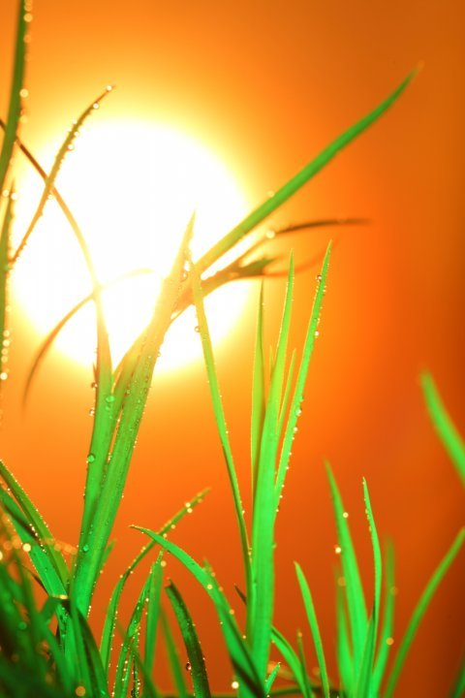
«Істинна любов не ставить ніяких умов, вона самовіддана і незрадлива,
тому приносить істинні радість і щастя».

